Slide 1
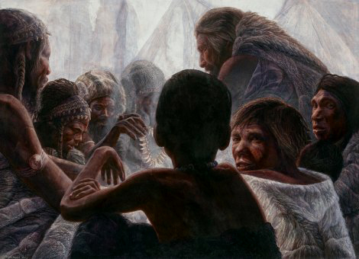
Людина розумна – біологічний вид

Slide 2
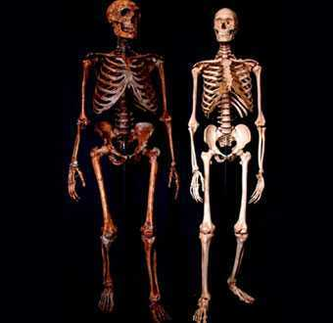
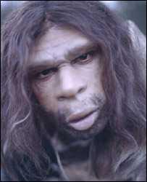
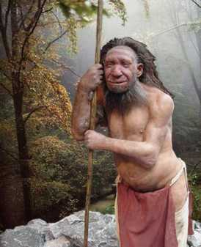
Давні люди - палеоантропи
Неандертальці (1400 см³) виготовляли зручні знаряддя, одяг, мали поховальні обряди Скелет неандертальця і сучасної людини

Slide 3
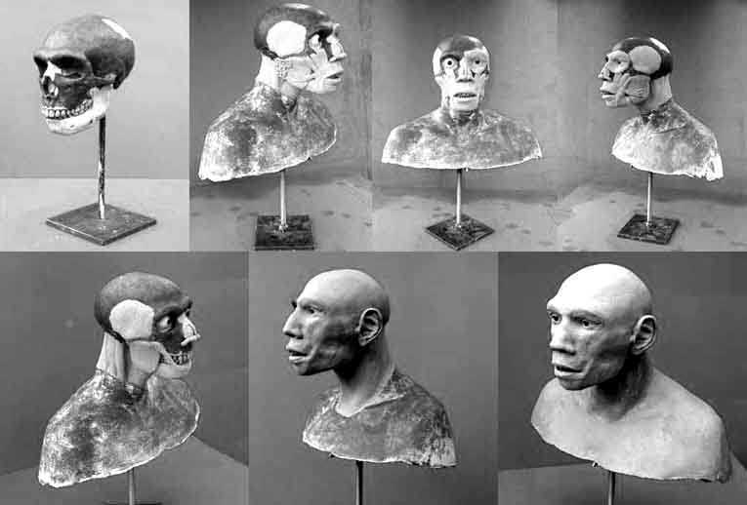
Сучасні люди - неоантропи
Етапи реконструкції зовнішнього вигляду кроманьйонця за черепом

Slide 4
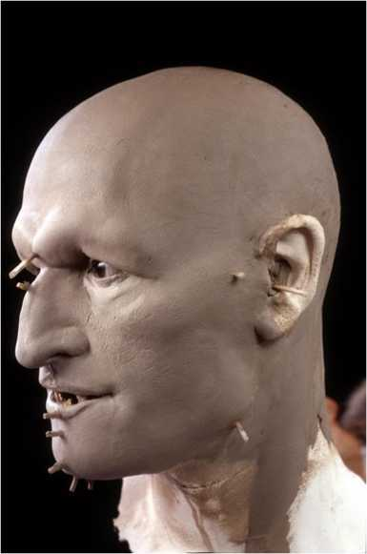
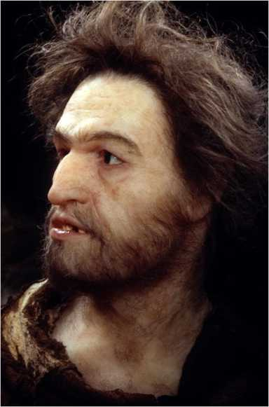
Сучасні люди - неоантропи
Реконструкція кроманьйонця, який жив 25 000 років тому
на території сучасного Алжиру

Slide 5
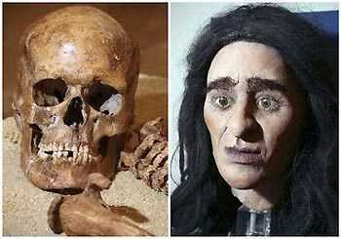
Сучасні люди - неоантропи
Реконструкція кроманьйонця, який жив 14 000 років тому
на о.Сицилія

Slide 6
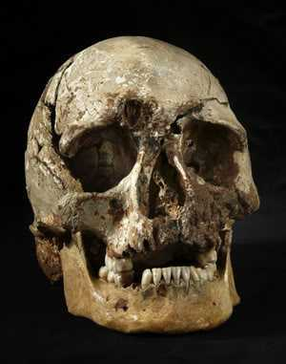
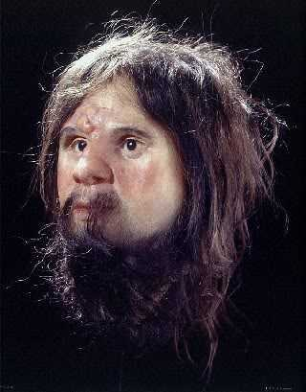
Сучасні люди - неоантропи
Реконструкція кроманьйонця, який жив 10 000 років тому
на о. Велика Британія

Slide 7
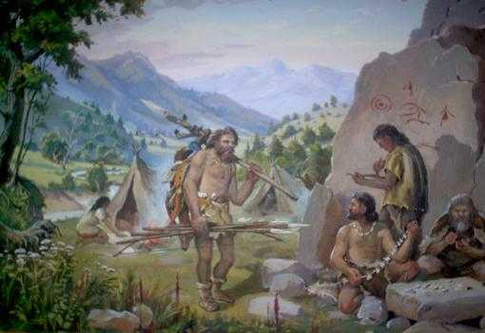
Сучасні люди - неоантропи
Будували житла, шили одяг, робили малюнки на камені і візерунки на речах

Slide 8
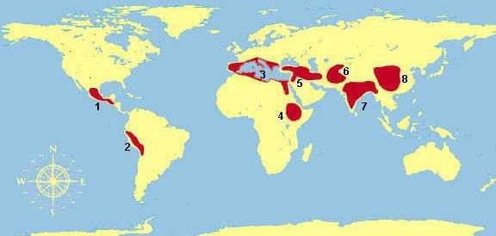
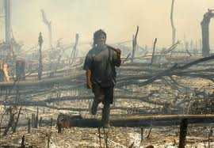
Сучасні люди - неоантропи
10 – 15 тис. років тому вони почали займатися землеробством. Райони древнього землеробства

Slide 9
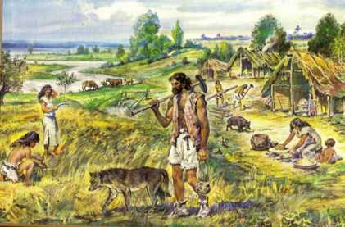
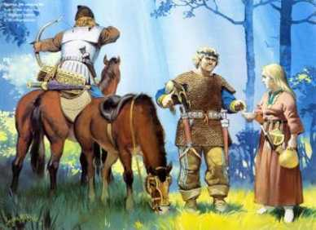
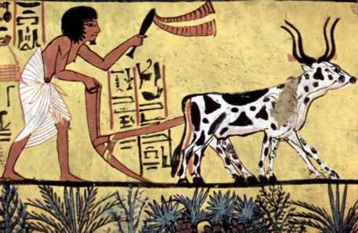
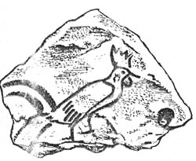
Сучасні люди - неоантропи
Було одомашнено диких тварин

Slide 10
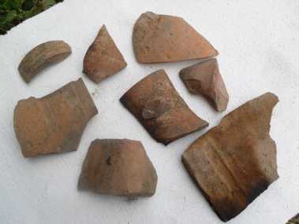
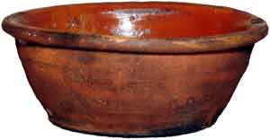
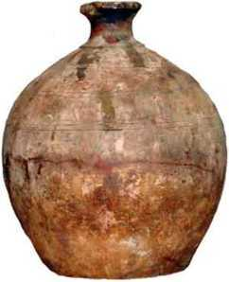
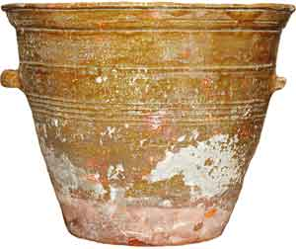
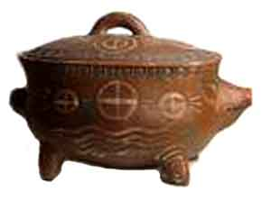
Сучасні люди - неоантропи
Древній глиняний посуд

Slide 11
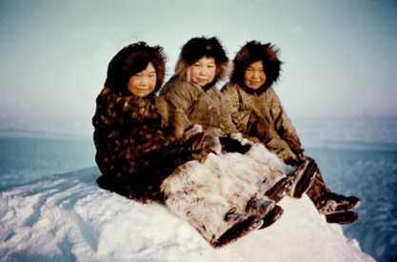
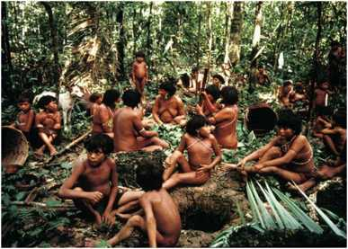
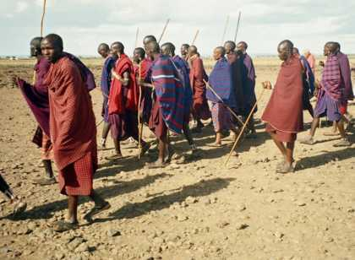
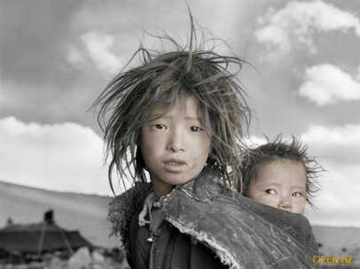
Сучасні люди - неоантропи
Біологічна адаптація людини до різних умов існування

Slide 12
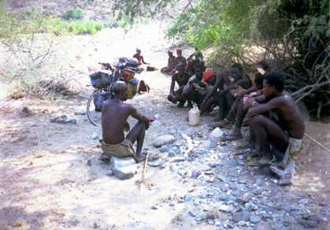
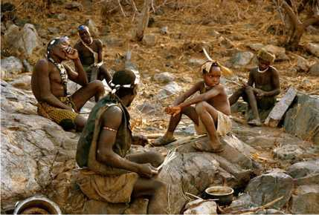
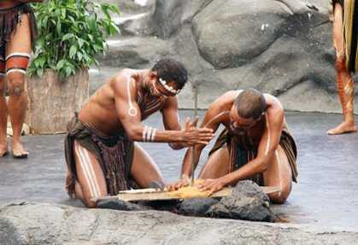
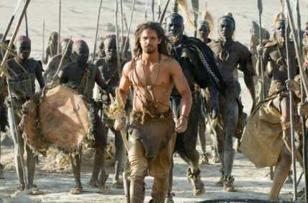
Сучасні люди - неоантропи
Соціальна адаптація людини (виживання більш розумних, завбачливих, товариських)

Slide 13
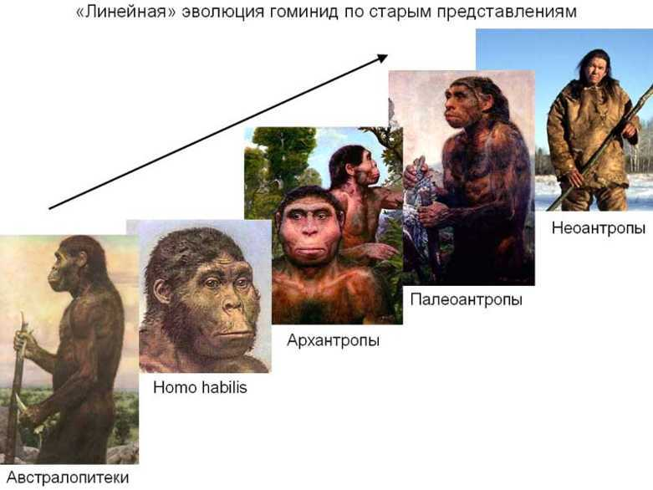
Сучасні люди - неоантропи
Гомінізація – олюднення: зростання тривалості життя і періоду дитинства, зменшення плодючості, обов’язкове соціальне середовище тощо

Slide 14
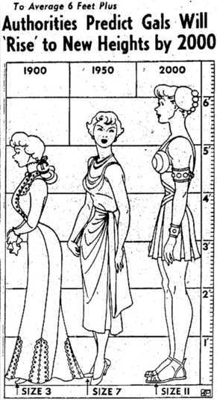
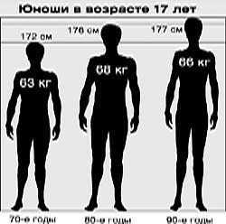
Сучасні люди - неоантропи
Акселерація – прискорення темпів статевого дозрівання і збільшення розмірів тіла дітей і підлітків за останні 100 років

Slide 15
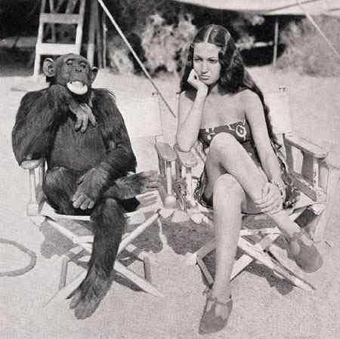
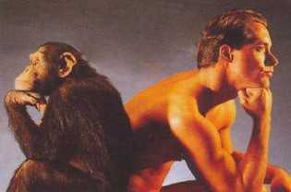
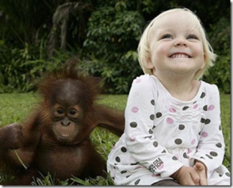
Подібні риси виду Homo sapiens порівняно з вищими приматами
Великий розмір тіла і головного мозку, відсутність хвоста, п’ятипала хапальна кисть з пласкими нігтями і протиставленим великим пальцем, подібна форма вушних раковин, зубів, внутрішніх органів, рудиментарний апендикс, групи крові, імунітет, обмін речовин тощо

Slide 16
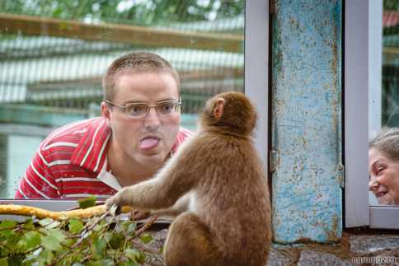
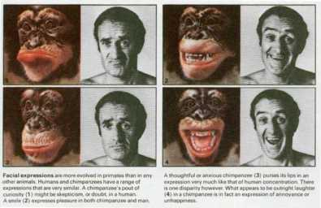
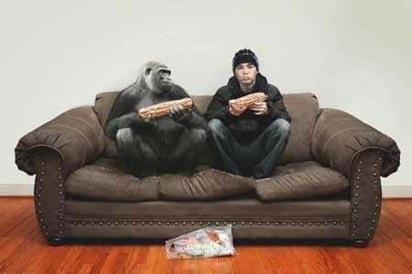
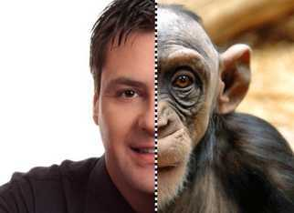
Подібні риси виду Homo sapiens порівняно з вищими приматами

Slide 17
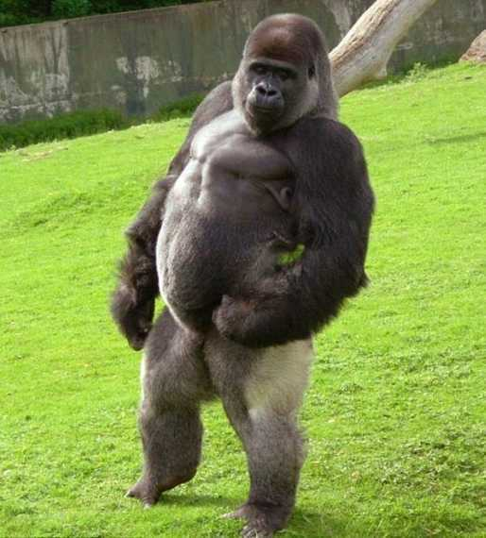
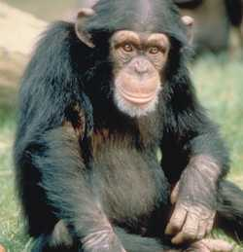
Подібні риси виду Homo sapiens порівняно з вищими приматами
Найподібніші до людини – горила і шимпанзе

Slide 18
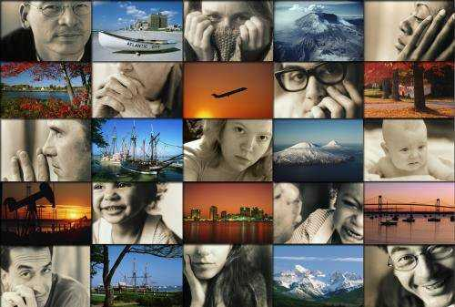
Відмінні риси виду Homo sapiens порівняно з вищими приматами
Свідомість і мислення, суспільна поведінка, мова, праця

Slide 19
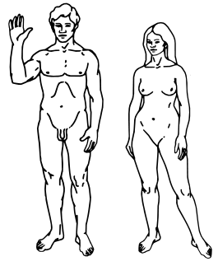
Відмінні риси виду Homo sapiens порівняно з вищими приматами
Прямоходіння,
розвинуті кисті рук (орган праці),
відсутність волосяного покриву

Slide 20
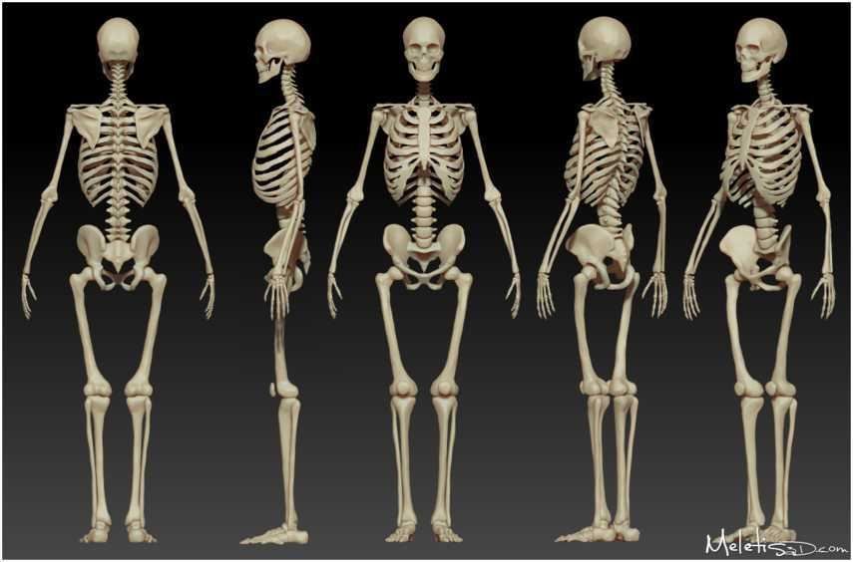
Відмінні риси виду Homo sapiens порівняно з вищими приматами
Ноги довші за руки, S-подібний хребет, широкий таз, сплощена грудна клітка, склеписта стопа з короткими пальцями

Slide 21
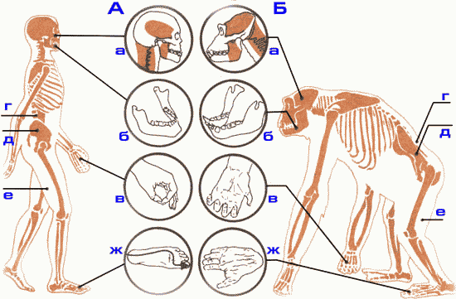
Відмінні риси виду Homo sapiens порівняно з вищими приматами
Скелет людини і шимпанзе

Slide 22
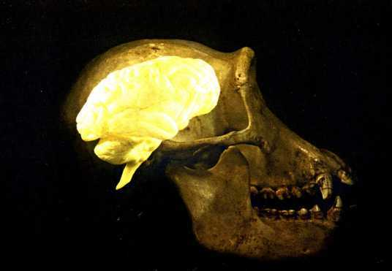
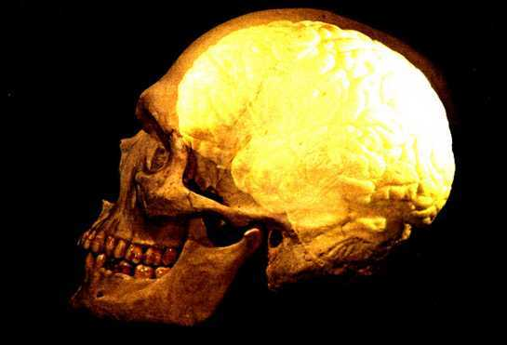
Відмінні риси виду Homo sapiens порівняно з вищими приматами
Дуже великий мозок з розвиненими ділянками, що пов’язані з мовою, збільшена мозкова частина черепа порівняно з лицьовою.
Череп і мозок шимпанзе і людини

Slide 23
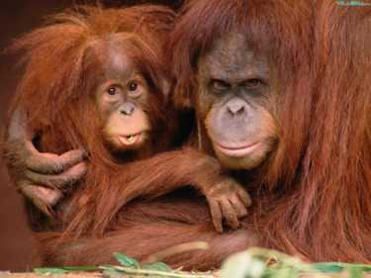
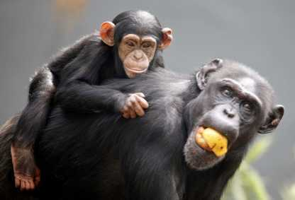
Відмінні риси виду Homo sapiens порівняно з вищими приматами
Подовження періоду дитинства (1/5 проти 1/6 – 1/13)

Slide 24
Відмінні риси виду Homo sapiens порівняно з вищими приматами
Статевий диморфізм людей більш виражений: зріст, ширина плечей, частка скелетної мускулатури і підшкірної клітковини, оволосіння

Slide 25
Відмінні риси виду Homo sapiens порівняно з вищими приматами
Ідеальні обличчя чоловіка і жінки. Комп’ютерна графіка

